Slide 1
ELEKTROS
SROVĖ
05-09-2023
Projektą paruošė Kauno jėzuitų gimnazijos 7c klasės mokinės Morta Bazaraitė ir Aleksandra Pundziūtė.

Slide 2
Turinys
!Nelieskite rozečių arba jūs galite būti sužeisti. Rozetės, kurias sutinki šiose skaidrėse itin pavojingos!
Įvadas ir istorija | Kas yra elektra.
Įsielektrinimas | Kaip tai vyksta ir kodėl.
Elektros srovė | Kas tai yra, kaip vyksta. Izoliatoriai ir laidininkai.
Elektros energija | Elektros srovės poveikiai.
Apibendrinimas | Ką išmokome.
Klausimai. | Linksmesnė pristatymo dalis.
Paspauskite rodyklę šalia temos nueiti į ją.
Pabaigę temą paspauskite rodyklę su ”Grįti atgal”, kad nuvestų atgal į turinį.

Slide 3
01
Įvadas
Kas yra Elektra?

Slide 4
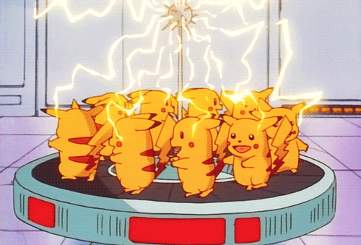
Elektra yra elektros energijos arba krūvio srautas ir viena iš plačiausiai naudojamų energijos srautų.

Slide 5
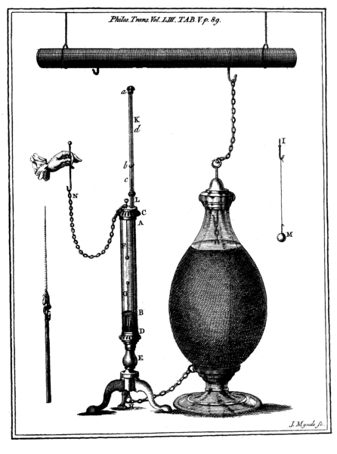
Apie elektros istoriją, išradimus.
Benjamin Franklin 18-ame amžiuje atrado elektrą atlikęs eksperimentą, kurio metu jis skraidino aitvarą su prie jo pririštu metaliniu raktu audros metu.
Schuyler Wheeler – amerikiečių elektros gamintojas ir indžinierius. Išrado elektros ventiliatoriu, elektrinį liftą ir elektrinę gaisrinę mašiną.
Thomas Eddison – išrado daug dalykų srityse kaip elektros energijos gamyboje, masinėje komunikacijoje, garso įrašuose ir kino filmuose. Keli pavyzdžiai yra lemputė, fonografas, kino kamera.
Ebenezer Kinnersley – išrado elektrinį lauko termometrą. Taip pat įrodė kad šilumą galima pagaminti naudojant elektrą.
Kinnersley elektrinis oro termometras.
Grįžti atgal

Slide 6
02
Įsielektrinimas
Kaip tai vyksta ir kodėl.

Slide 7
Kodėl plaukai pakyla juos išsišukavus?

Slide 8
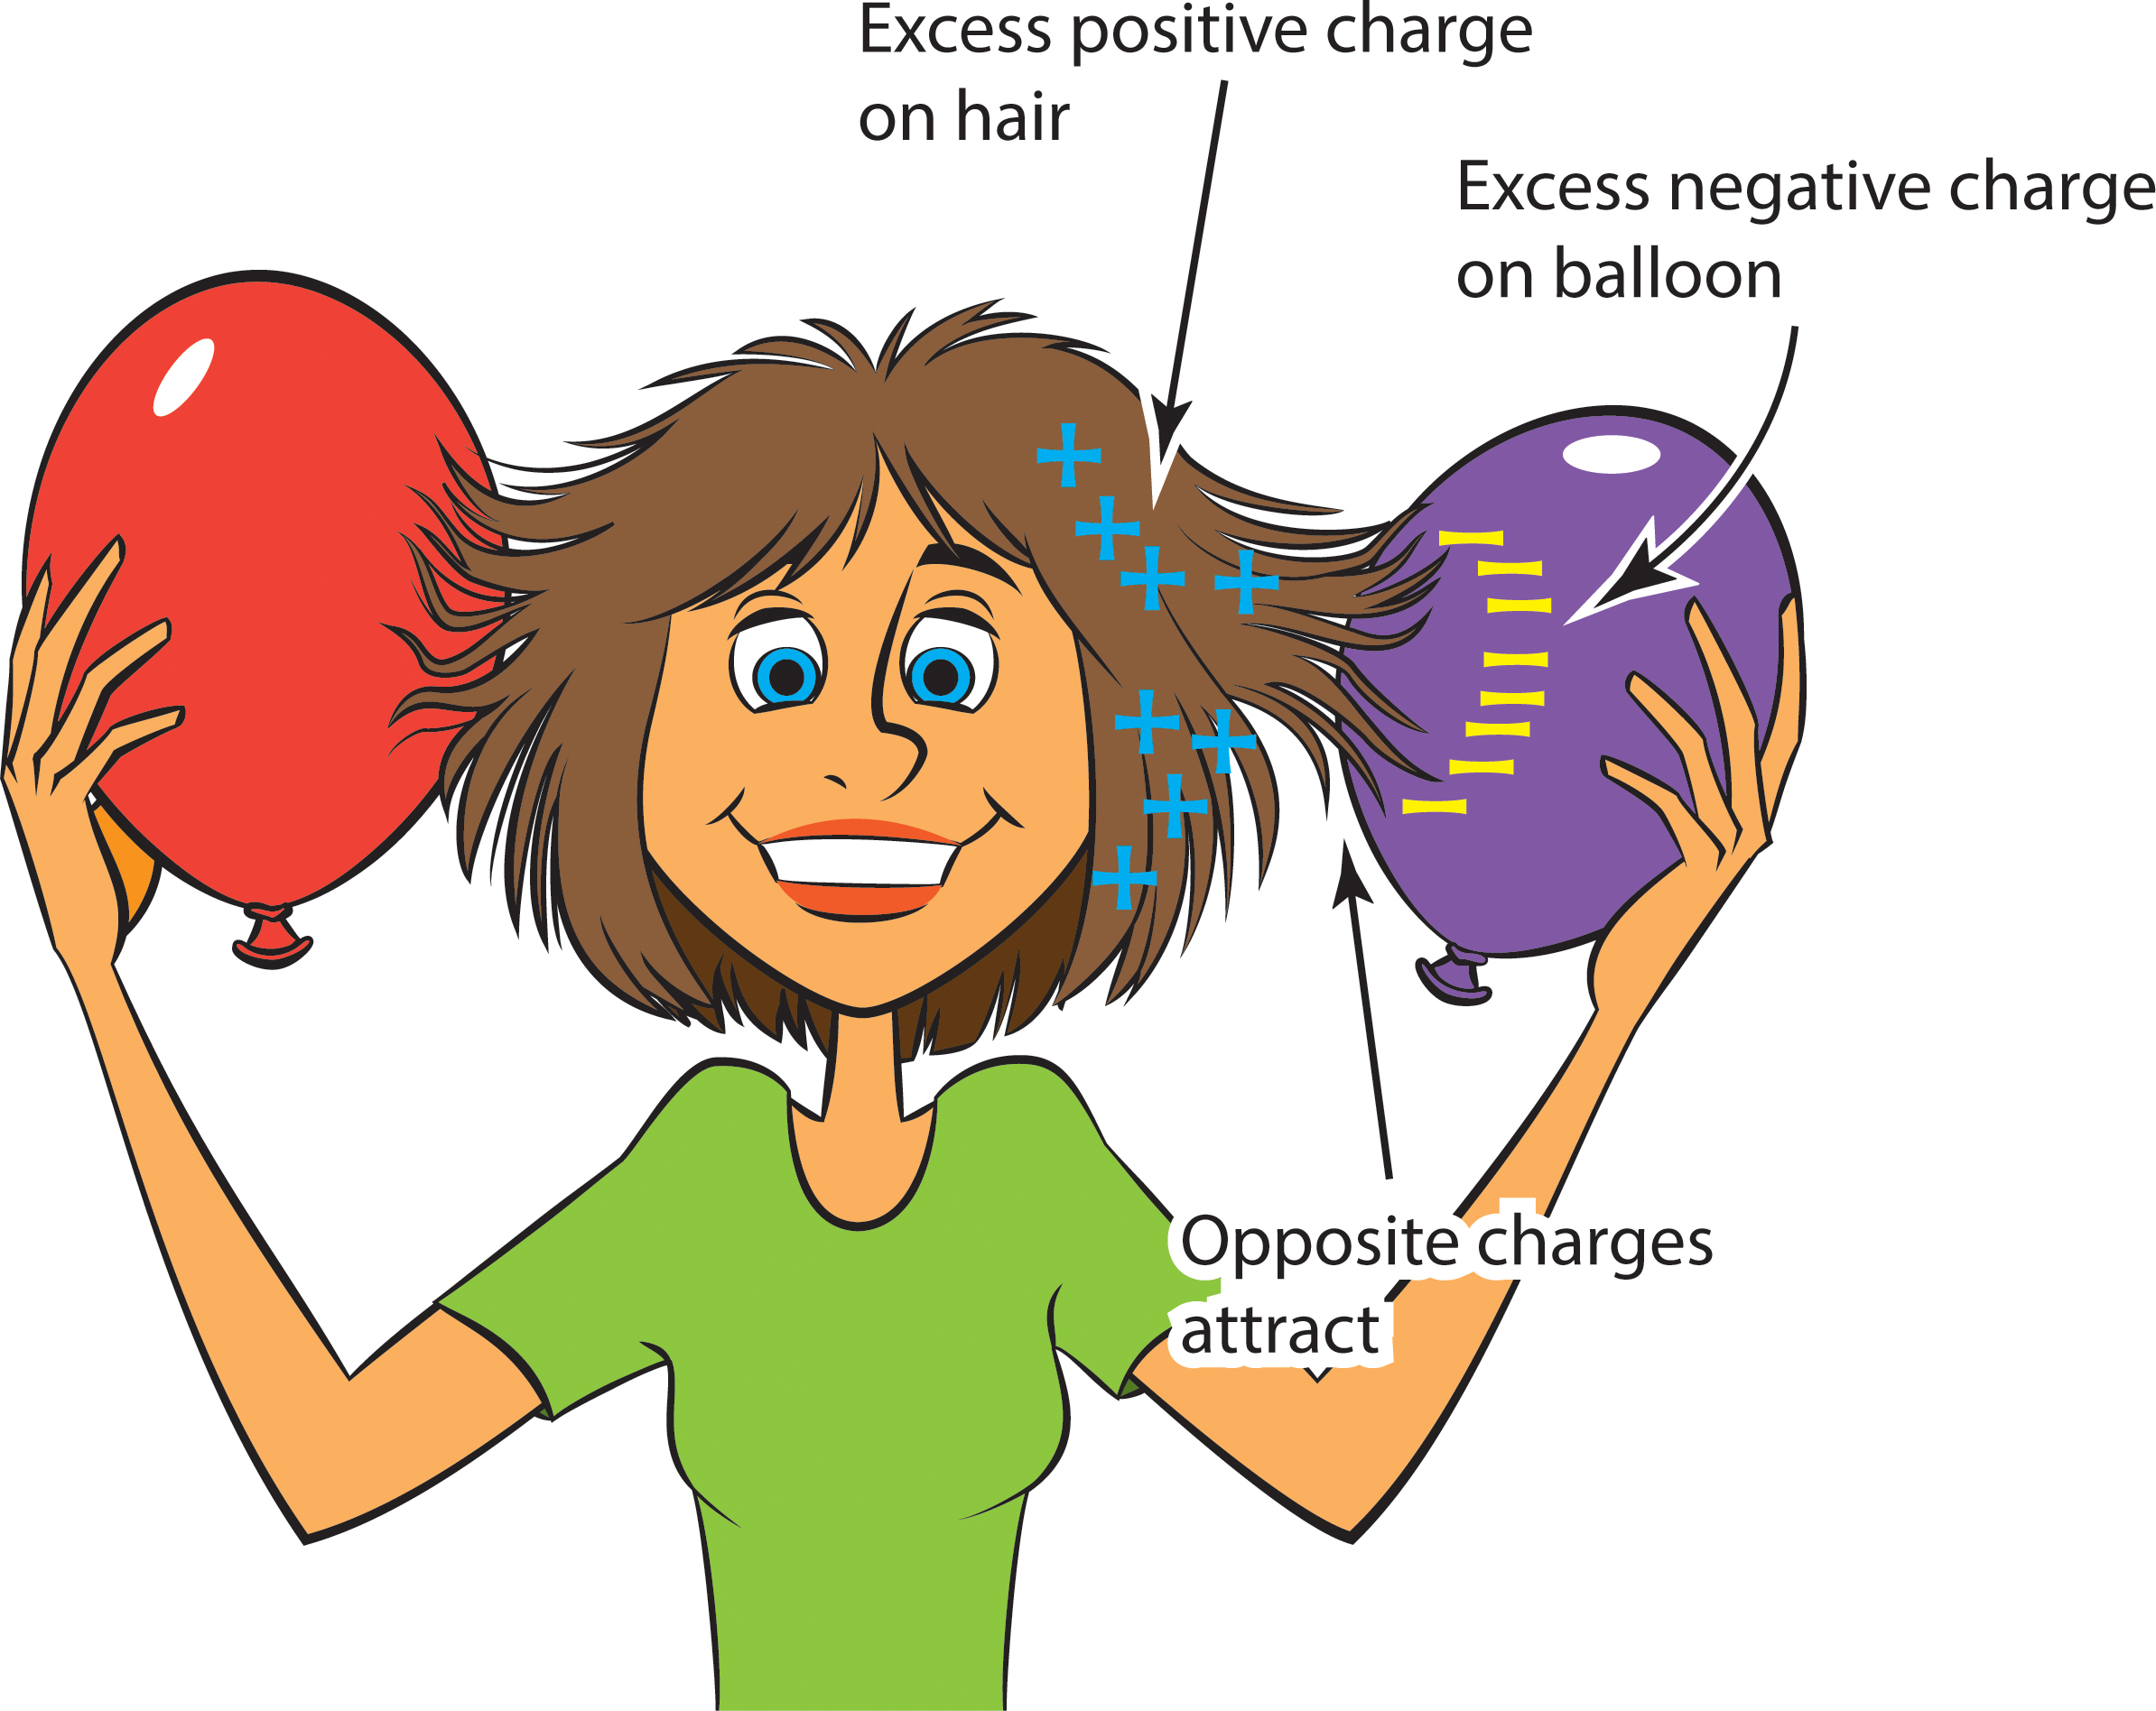
Plaukai pakyla dėl reiškinio, kuris vadinasi įsielektrinimas. Kūnai gali įsielektrinti teigiamai ir neigiamai. Teigiamai įsielektrinę kūnai turi daugiau protonų, nei elektronų, o negiamai įsielektrinę kūnai turi daugiau elektronų.
Per šį procesą elektronai iš neigiamai įelektrinto kūno pereina į kūną su mažiau elektronų. Šiam procesui vykstant naujų elektronų neatsiranda.
Elektronai yra labai maži todėl jiems perėjus iš vieno kūno į kitą, tų kūnų masė beveik nepasikeičia.

Slide 9
Prieš sąlytį
Pavyzdys
Po sąlyčio
Grįžti atgal

Slide 10
03
Elektros srovė
Kas tai yra, kaip vyksta. Izoliatoriai ir laidininkai.

Slide 11
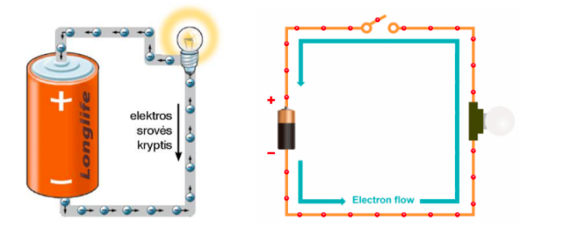
Kas tai yra?
Elektros srovė – kryptingas elektringųjų dalelių (elektronų) judėjimas.

Slide 12
Ko reikia, kad srovė tekėtų?
1. Laisvųjų krūvį turinčių dalelių
2. Jėgos verčiančios kryptingai judėti elektronus
3. Iš laidininkų padarytos uždaros grandinės.
Grandinės pavyzdys

Slide 13
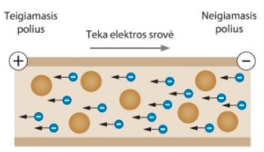
Kaip tai vyksta
Laisvieji elektronai metaluose juda chaotiškai, o atsiradus elektros jėgai dalis jų pradeda judėti kryptingai. Elektronų krūvis yra neigiamas, todėl jie juda link teigiamo poliaus.
Judėjimo kryptis:
Elektros srovės judėjimo kryptimi buvo susitarta laikyti nuo teigiamo link neigiamo, bet ištiesų tai yra netiesa ir elektronai juda iš neigiamo į teigiamą.

Slide 14
Elektros srovės rūšys
Nuolatinė elektros srovė - elektros srovė, kurios kryptis ir stiprumas nekinta.
Kintamoji elektros srovė – priešingai nei nuolatinei elektros srovei, kintamoji elektros srovė yra nepastovi.
Vienfazė kintamoji elektros srovė – trijų vienfazių elektros sistema.

Slide 15
Elektros srovės poveikis žmogui
1
2
3
Traukuliai
gali ištikti paralyžius
Pažeidžiami audiniai ir organai
Sutrinka širdies veikla ir mirtis.
Elektros poveikį ir pavojų žmogui lemia kūnų tekančios srovės stiprumas, jos trukmė ir kūno vieta, kuria teka srovė. NIEKADA nelieskite rozečių. YPAČ šiose skaidrėse pamatę!

Slide 16
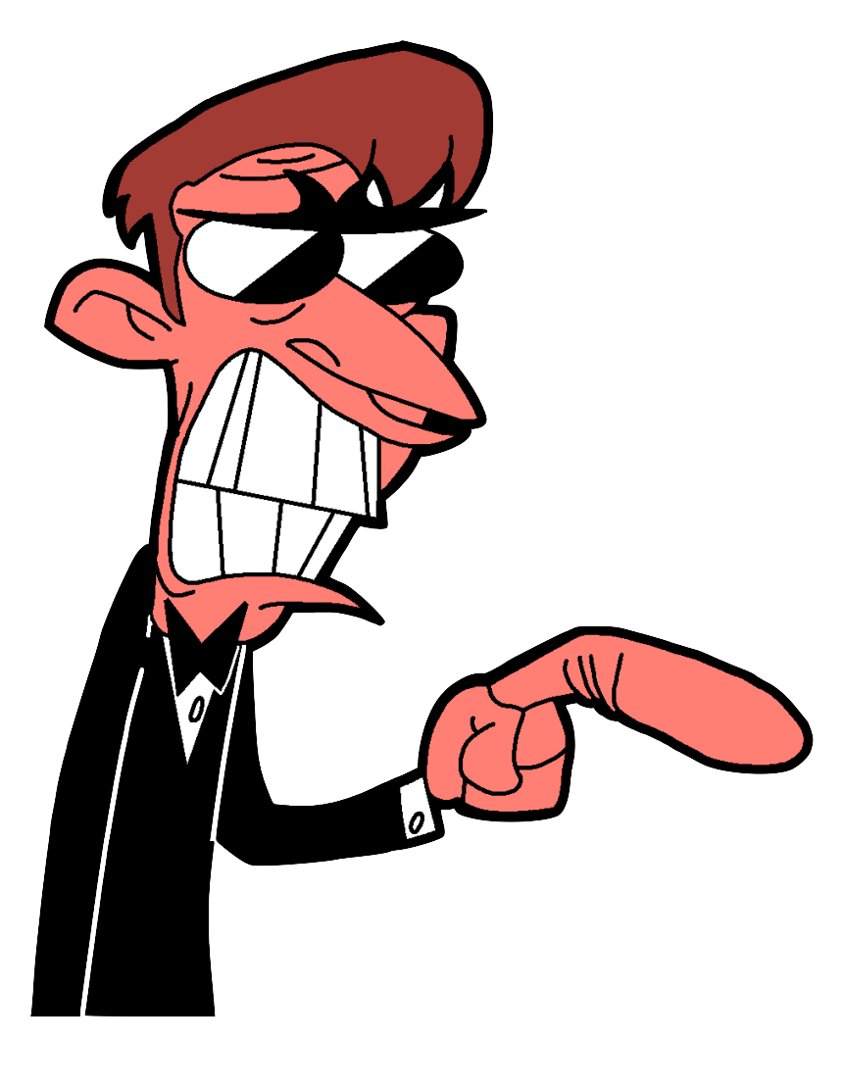
Nelieskite rozetės!

Slide 17
Laidininkai ir izoliatoriai
Grįžti atgal
Laidininkai |  | Izoliatoriai
1 | Metalai | Guma
2 | Grafitas | Stiklas
3 | Druskų ir rugščių tepalai | Distiliuotas vanduo
4 | Žmonės | Plastikas
5 | Vanduo | Molis
6 | Betonas | Aliejus
Laidininkai – Medžiagos lengvai praleidžiančios elektros srovę. Jose yra daug laisvų elektringųjų dalelių.
Izoliatoriai – Medžiagos, kurios nepraleidžia elektros srovės. Jose nėra laivų elektringųjų dalelių, nes elektronus stipriai laiko atomų branduoliai.

Slide 18
04
Elektros energija
Elektros srovės poveikiai.

Slide 19
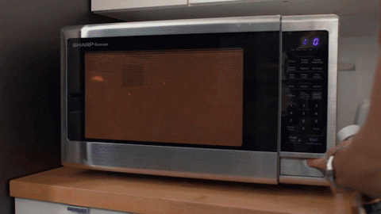
Šiluminis poveikis
Šiluminis poveikis įvyksta, nes elektronai perduoda savo energiją teigiamiems jonams.
Pavyzdys: virdulys, mikrobangė, lemputė, lygintuvas.

Slide 20

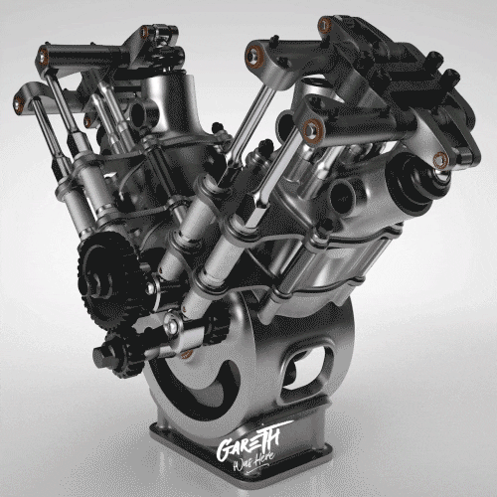
Magnetinis poveikis
Magnetinis poveikis įvyksta kai aplink laidininką, kuriuo teka elektros srovė susiformuoja magnetinis laukas. Pavyzdys: elektro magnetas, garsiakalbis, variklis.

Slide 21
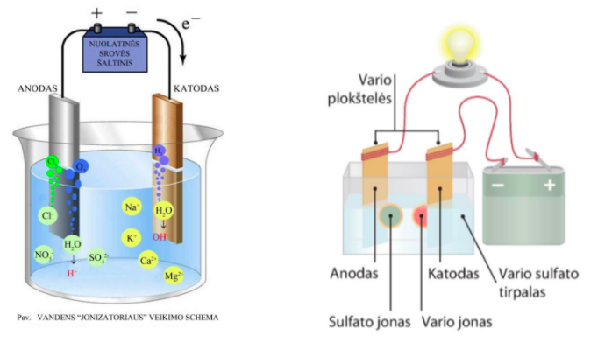
Cheminis poveikis
Cheminis poveikis įvyksta, kai elektros srovė teka medžiagų tirpalais ir ant panardintų plokštelių nusėda kuri nors medžiaga. Pavyzdys: medžiagų gryninimas, medžiagų padengimas kitom medžiagom.
Grįžti atgal

Slide 22
05
Apibendrinimas
Ką išmokome.

Slide 23
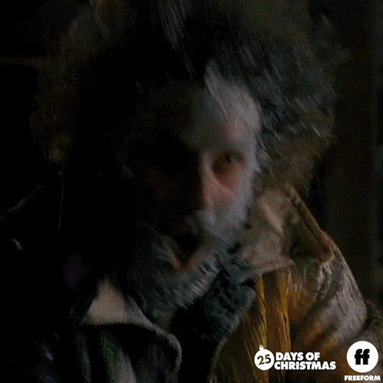
Grįžti atgal
Apibendrinant elektros srovė yra kryptingai į teigiamą polį judantys elektronai.
Yra trys elektros srovės poveikių rūšys.
NIEKADA NELIESKITE ROZEČIŲ, NES ČIA BŪSITE JŪS.

Slide 24
06
Klausimėliai
Linksmesnė pristatymo dalis

Slide 25
Klausimai
Priešingi krūviai...
Vienas kitą stumia
Kokie yra trys elektros srovės poveikiai?
Šiluminis, magnetinis ir cheminis.
Duokite po du pavyzdžius kiekvienam poveikiui.
Virdulys, mikrobangų krosnelė, lygintuvas, lemputė ir t.t.
Kokia kryptimi juda elektronai?
Link teigiamo polio.
Kokios trys salygos būtinos elektros srovei?
Elektronai, srovės šaltinis ir uždara grandinė

Slide 26
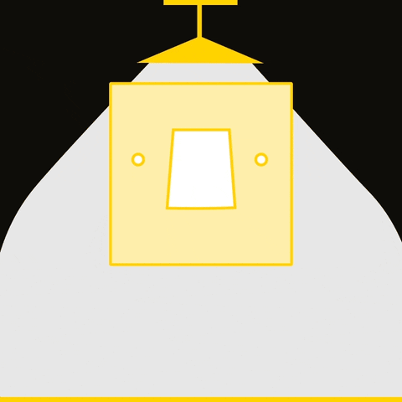
Saugiai elkitės su elektra!

Slide 27
Grįžti atgal
O NE!
TAVE NUELEKTRINO!

Slide 28
Grįžti atgal
O NE!
TAVE NUELEKTRINO!

Slide 29
Grįžti atgal
O NE!
TAVE NUELEKTRINO!

Slide 30
Grįžti atgal
O NE!
TAVE NUELEKTRINO!

Slide 31
Grįžti atgal
O NE!
TAVE NUELEKTRINO!

